Slide 1
সবাইকে ফুলের শুভেচ্ছা

Slide 2
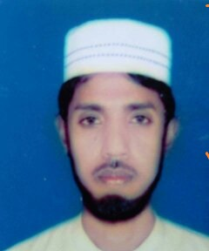
মোঃ আব্দুল গফুর
সহকারী সুপার
‡গোপালপুর ইছাপুর আমিনিয়া দাখিল মাদ্রাসা
শারশা, যশোহর ।

Slide 3
শ্রেনিঃ অষ্টম
বিষয়ঃ আকাঈদ ফেকাহ
অধ্যায়ঃ প্রথম, পাঠঃ ২
পাঠশিরোনামঃ নিফাক
সময়ঃ 45 মিনিট
তারিখ-17/11/2019

Slide 4
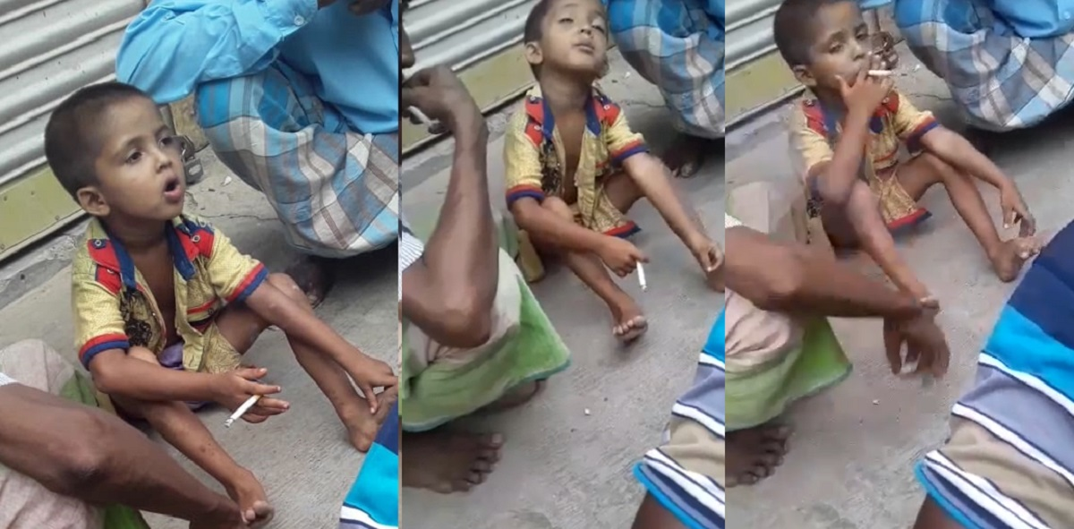

Slide 5
নিফাক

Slide 6
শিখন ফল
নিফাক কী বলতে পারবে
নিফাকের কুফল গুলো বর্ননা করতে পারবে
নিফাক পরিহারের উপায় গুলো ব্যাখ্যা করতে পারবে

Slide 7
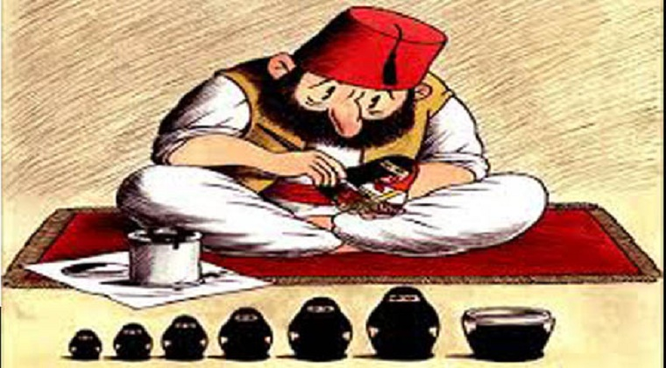

Slide 8
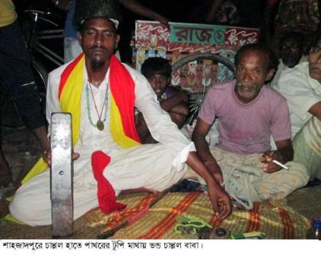

Slide 9
একক কাজ
নিফাক কাকে বলে
বা মুনাফিক কী

Slide 10
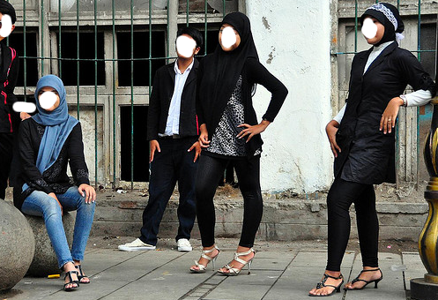

Slide 12
জোড়ায় কাজ
নিফাকের কুফল গুলো বর্ননা কর

Slide 15
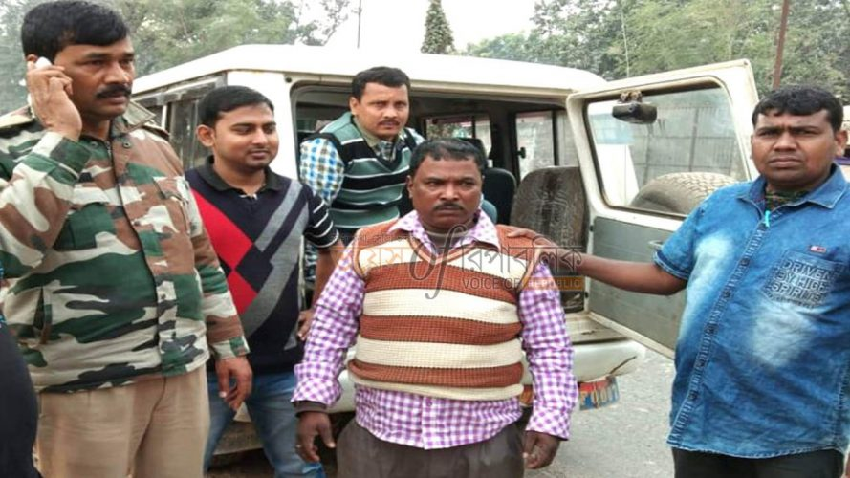

Slide 16
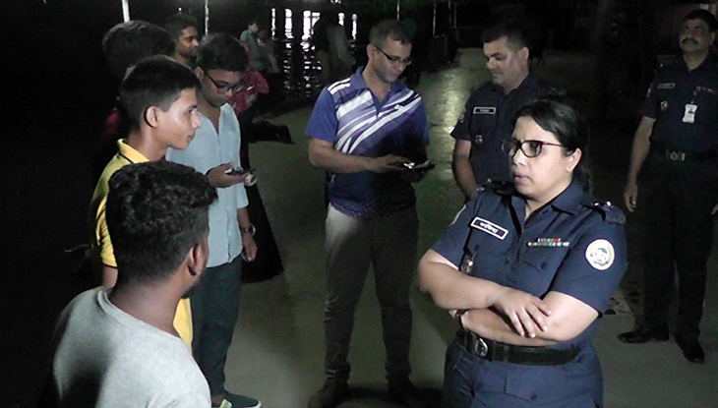

Slide 17
দলগত কাজ
নিফাক পরিহারের উপায় গুলো ব্যাখ্যা কর

Slide 19
মূল্যায়ন
নিফাক কি
মুনাফিক কি
মুনাফিকের আলামত কয়টি

Slide 20
বাড়ির কাজ
মুনাফিকের আলামত বা চরিত্র উল্লেখ কর

Slide 21
ধ্ডধন্বাদ
ধন্যবাদ

